Slide 2
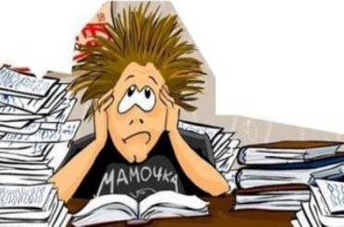
Слово «экзамен» переводится с латинского как «испытание». И именно испытаниями, сложными, подчас драматичными, становятся выпускные экзамены для учеников.
Экзамен - самый ответственный период жизни каждого старшеклассника. Именно на экзамене подводиться итог учебной деятельности каждого учащегося. Чтобы успешно сдать экзамен, к нему необходимо хорошо подготовиться. Поэтому родителям важно создать в семье благоприятные условия.

Slide 3
Экзамен
Страх
Тревога
Волнение
Стресс
Испытание

Slide 4
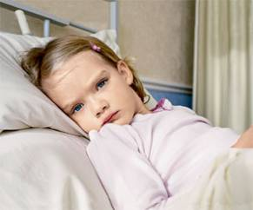
Что такое стресс?
1.Первым определение стресса
дал канадский физиолог Ганс Селье.
Согласно его определению, стресс - это все, что ведет к быстрому старению организма или вызывает болезни.
2.Энциклопедический словарь дает следующее толкование стресса:
"Совокупность защитных физиологических реакций, возникающих в организме животных и человека в ответ на воздействие различных неблагоприятных факторов".

Slide 5
Признаки стресса
Подавленное настроение
Плохой сон. Ребёнок с трудом засыпает и беспокойно спит
Усталость после нагрузки, которая раньше давалась легко
Беспричинная обидчивость, часто плачет по ничтожному поводу, или наоборот становится агрессивным.
Рассеянность, забывчивость ,отсутствие уверенности в себе.
Ребёнок в таком состоянии чаще ищет одобрения и поддержки у взрослых, «жмётся» к ним.
Ненаблюдаемые раньше состояния упрямства, кривляние, стремления к одиночеству.
Иногда ребенок постоянно жуёт или сосёт что-то, чего раньше не наблюдалось. Или стойкая потеря аппетита.
Потеря веса, истощение или наоборот симптомы ожирения.
Расстройство памяти, трудности воображения, слабая концентрация внимания, потеря интереса ко всему, что ранее вызывало активность.

Slide 6
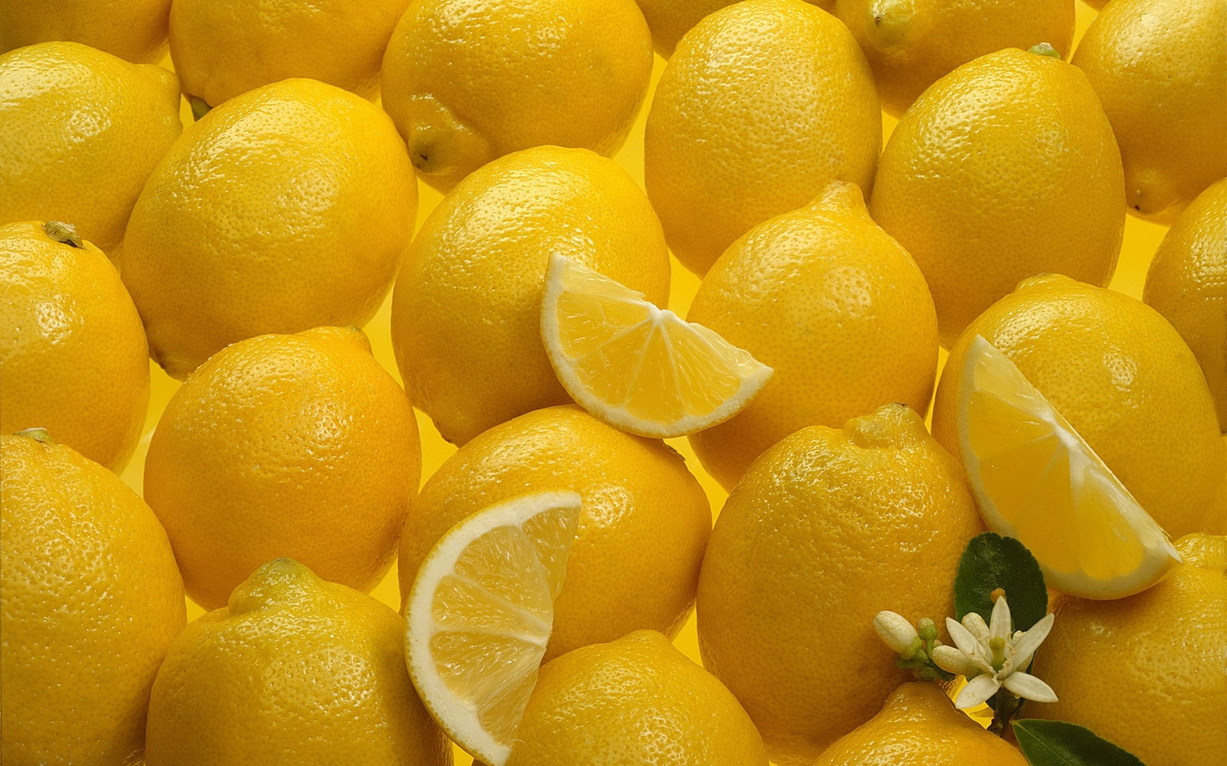
Тревожность, стресс сказывается на нашем психическом и физиологическом самочувствии.
Мозг не отличает фантазий от реальности.

Slide 7
Тревожность, стресс сказывается на нашем психическом и физиологическом самочувствии.
Когда в нашей голове разыгрываются катастрофы, когда мы живо представляем, как на экзамене не можем ничего решить, у нас блокируются мысли. Важно на корню присечь свои негативные фантазии и направить их в правильное русло.

Slide 8
КАК СПРАВИТЬСЯ СО СТРЕССОМ?
НУЖНО:
1.Поверить в себя!
2.Не держать всё в себе!
3.Не пытаться быть идеальным!
4. Смотреть на всё происходящее в перспективе, с оптимизмом
5.Заниматься спортом.
6.Общаться с семьей.

Slide 9
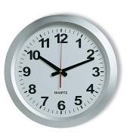
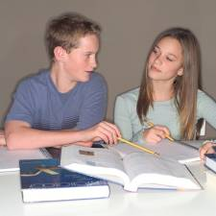
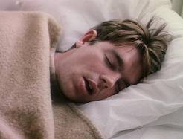
Рекомендуем сутки разделить на три части
Подготовка к экзаменам в школе и дома-8 часов
Спорт, прогулки на свежем воздухе- 8 часов
Сон - не менее 8 часов

Slide 10
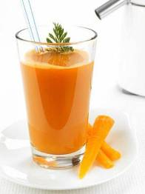
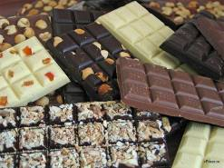
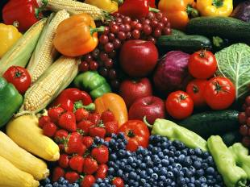
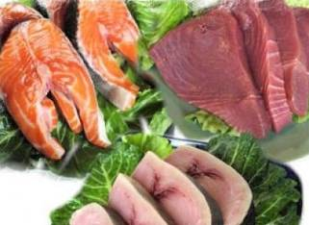
Необходимо правильно питаться. Питание должно быть 3-4 разовым, калорийным, богатым витаминами. Полезно употреблять в пищу шоколад, овощи, фрукты, рыбу, мясо.

Slide 11
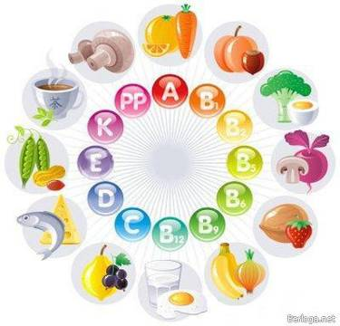
Для улучшения памяти:
морковь с растительным маслом, ананасовый сок.
Для концентрации внимания:
половинка репчатого лука в день.
Для творческого озарения:
чай из тмина
(2 чайные ложки семян на чашку).
Для успеха в изучении наук:
капуста и лимон.
Для хорошего настроения:
бананы – «фрукты счастья»

Slide 12
УСЛОВИЯ ПОДДЕРЖКИ РАБОТОСПОСОБНОСТИ
Чередовать умственный и физический труд;
Беречь от переутомления глаза, давать им отдых, переключать внимание;
Минимум телевизионных передач и работы за компьютером;
Стимулировать познавательные способности при помощи упражнений;
Поднять настроение и наполнить себя свежей силой при помощи дыхательных упражнений

Slide 13
1.Положите руки на колени крест – накрест, по команде хлопните в ладоши, меняя руки местами.
2.Вытяните вперед руку с раскрытой ладонью.
Попробуйте прижать к ладони мизинец, остальные пальцы должны быть развернуты.
3.Вращайте руку и одновременно ногу в
противоположные стороны.
4.Отдайте честь правой рукой, а левую
одновременно вытяните вперед с оттопыренным большим
пальцем, сказав при этом «Во!».Затем
хлопнуть в ладоши и проделать то же ,
быстро сменив руки.
5.Правой рукой возьмитесь за кончик носа,
левой – за правое ухо. Хлопнув в ладоши, поменяйте расположение рук.

Slide 14
6. «Перекрестный шаг» -имитация ходьбы на месте, когда левое колено соприкасается с правой рукой и
наоборот.
7Одновременно двумя руками рисуйте в
воздухе геометрические фигуры
8.Одновременно двумя руками рисуйте
цифры на листе бумаги.

Slide 15
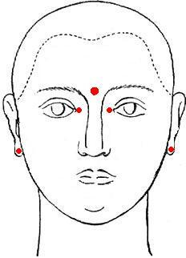
Чтобы сосредоточиться, активизировать память и внимание используйте точечный массаж!
Надавливайте подушечкой
указательного пальца в течение
30 секунд, на точку, которая
находится между бровями.
2.Снять зрительное напряжение –
- точки на внутренних уголках глаз
3.Снятие умственной усталости –
Центр мочек ушей.
3.

Slide 16
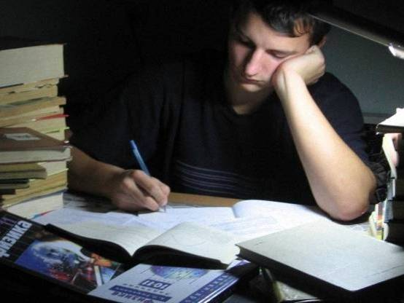
Организуйте для ребенка место для подготовки к экзаменам. Поставьте на стол предметы в желтой и фиолетовой тональности. Эти цвета повышают активность, работоспособность.

Slide 17
Простые советы
Не повышайте тревожность подростка на кануне экзаменов
Не тревожьтесь об оценке, которую подросток получит на экзамене, и не критикуйте его после экзамена.
Контролируйте режим подготовки к экзаменам, не допускайте перегрузок.
Помогите детям распределить темы подготовки по дням.
Помните: главное - снизить напряжение и тревожность ребёнка и обеспечить ему необходимые условия для занятий.

Slide 18
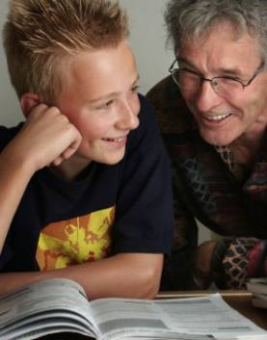
Подбадривайте детей, хвалите их за то, что они делают хорошо. Повышайте их уверенность в себе, так как чем больше ребенок боится неудачи, тем более вероятности допущения ошибок. Говорите чаще детям:
Ты у меня все сможешь
Я уверена , ты справишься с экзаменами
Я тобой горжусь
Чтобы не случилось ты для меня самый лучший

Slide 19
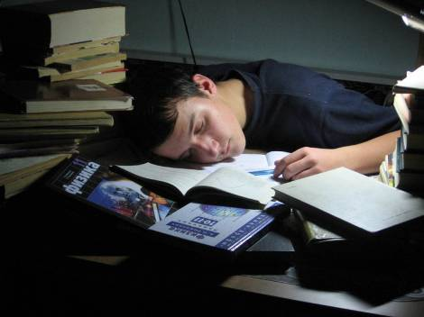
Наблюдайте за самочувствием ребенка, никто, кроме Вас, не сможет во время заметить и предотвратить ухудшение состояния ребенка, связанное с переутомлением. Контролируйте режим подготовки ребенка, не допускайте перегрузок, объясните ему, что он обязательно должен чередовать занятия с отдыхом.

Slide 20
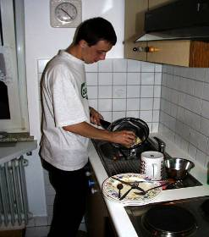
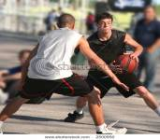
Контрастный душ
Смотреть на горящую свечу
Мытье посуды

Slide 21
Покричать то громко, то тихо
Вдохнуть глубже до 10 раз
Скомкать газету и выбросить ее

Slide 22
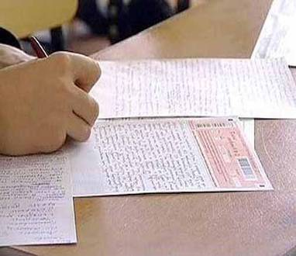
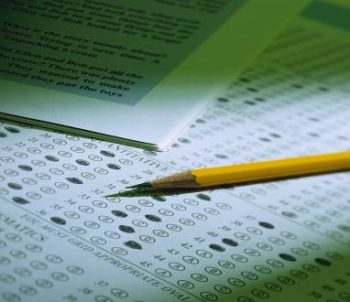
Обеспечьте ребенку полноценный отдых, он должен отдохнуть и как следует выспаться.

Slide 23
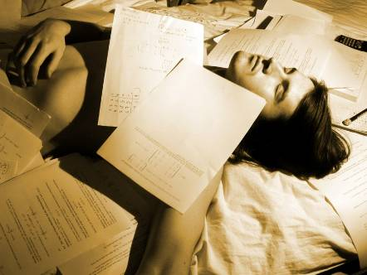

Slide 24
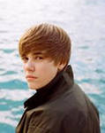
Настрой перед экзаменом
Перед экзаменом ваш ребёнок должен:
Быть готовым к экзамену( тщательно изучить материал)
Не бояться приближения экзамена: Рассматривать экзамен как возможность показать обширность
своих знаний и получить вознаграждение за проделанную
им работу
Хорошо выспаться в ночь перед экзаменом
Отвести себе время с запасом, особенно для дел, которые надо выполнить перед экзаменом, и придти на экзамен незадолго до начала
Расслабиться перед экзаменом
Не стараться повторить весь материал в последнюю минуту
Не ходить на экзамен с пустым желудком
Взять конфету или что-нибудь другое чтобы отвлечься от волнения. В этом должны помочь вы – родители.

Slide 25
Рекомендации во время экзамена
Во время экзамена необходимо:
1.Сесть удобно , глубоко вдохнуть и выдохнуть
2.Внимательно прочитать задание
3.Слушать внимательно, чтобы не отвлекаться в дальнейшем и не задавать лишних вопросов об оформлении
4.Распределить время на выполнение задания и на проверку своей работы, чтобы успеть пробежать глазами и заметить явные ошибки
5.Если ответ неизвестен , то лучше пропустить этот вопрос и приступить к следующему
6.Действовать методом исключения, последовательно исключая те ответы, которые явно не подходят
7.Посмотреть на все вопросы и начать с тех, в ответах на которые нет сомнения

